Slide 1
网络地址转换
NAT

Slide 2

网络地址转换

Slide 3
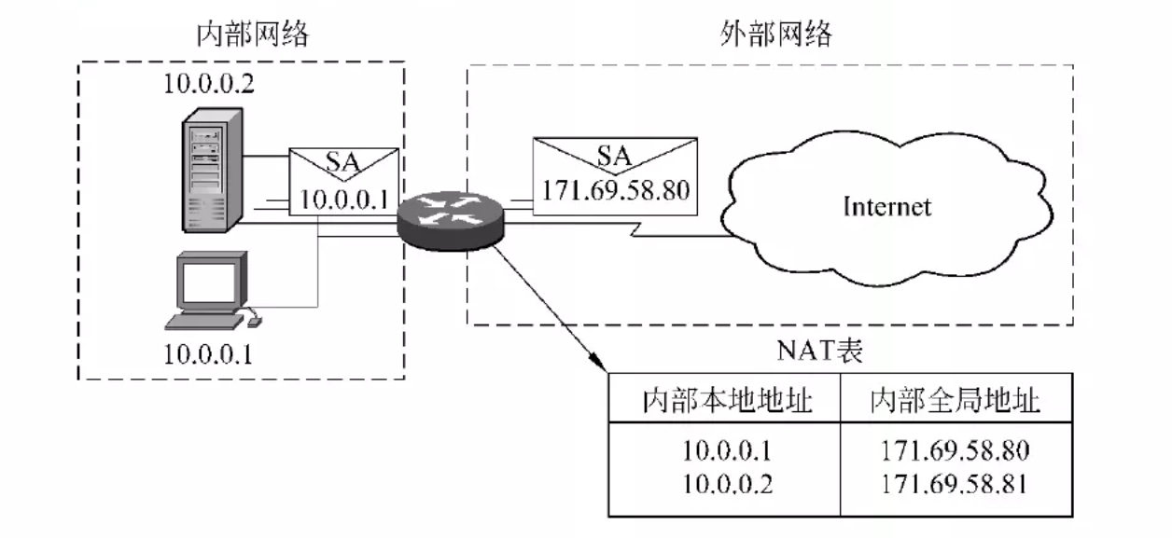
静态转换

Slide 4
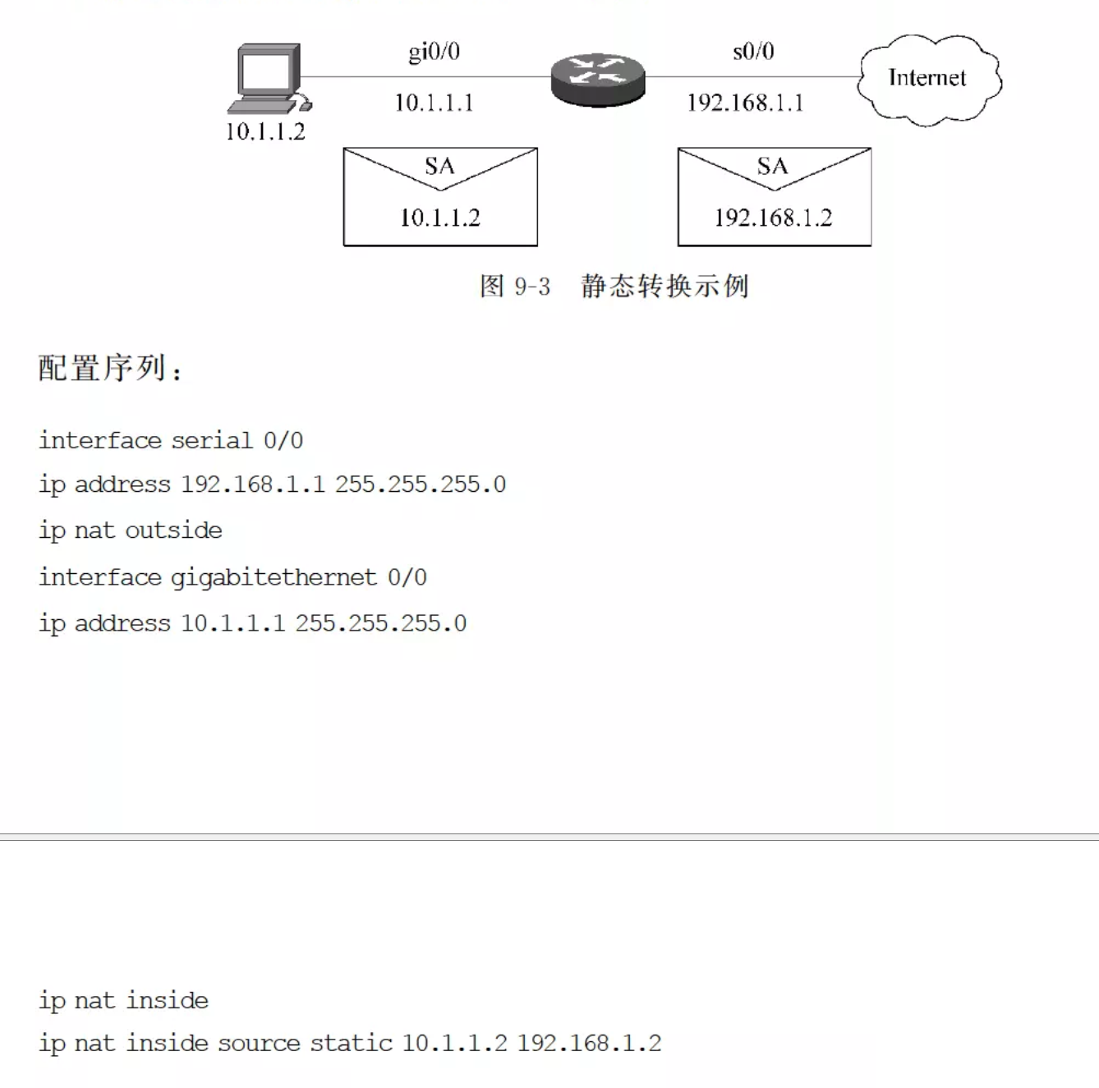

Slide 5
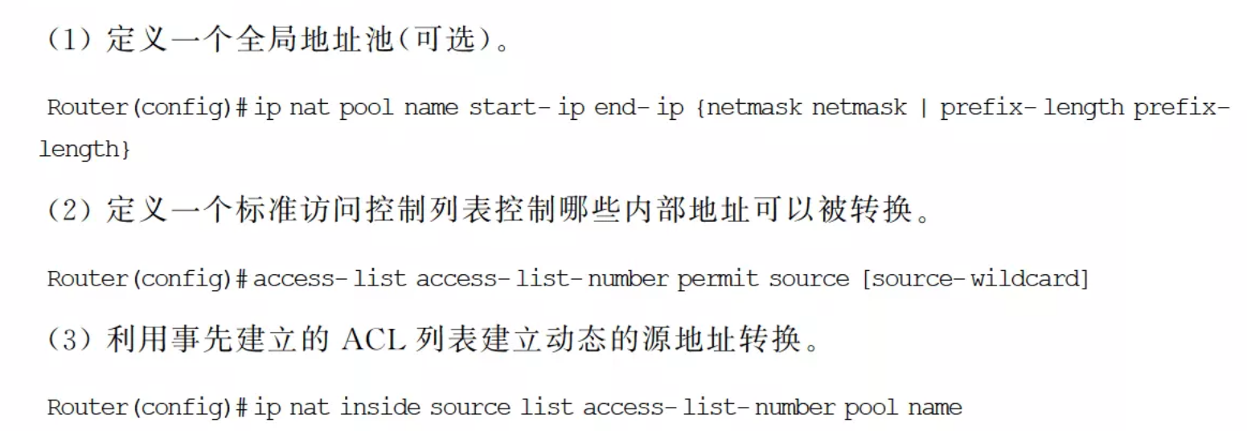
动态转换

Slide 6
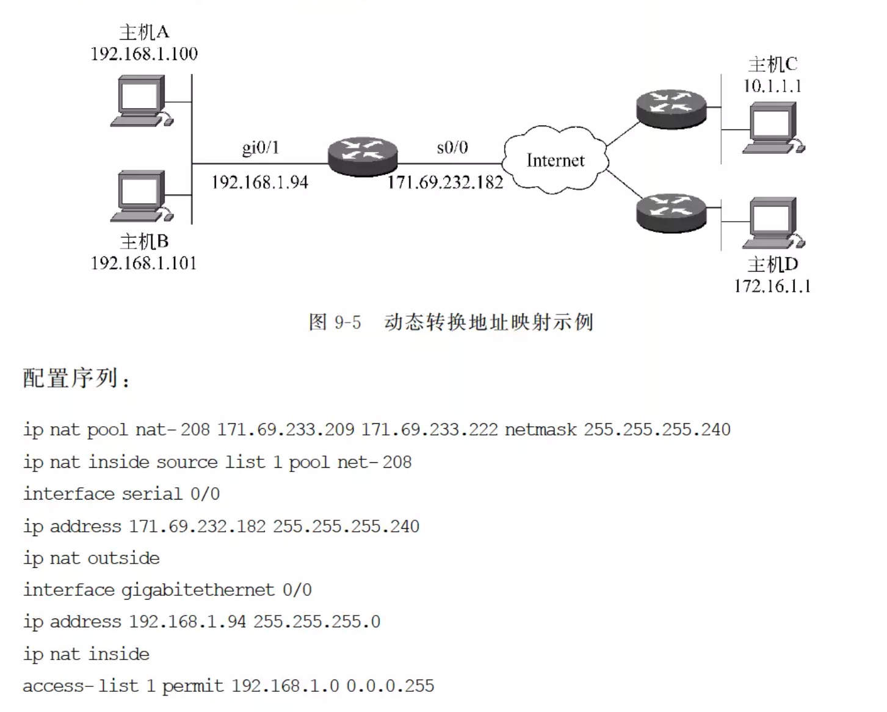

Slide 7
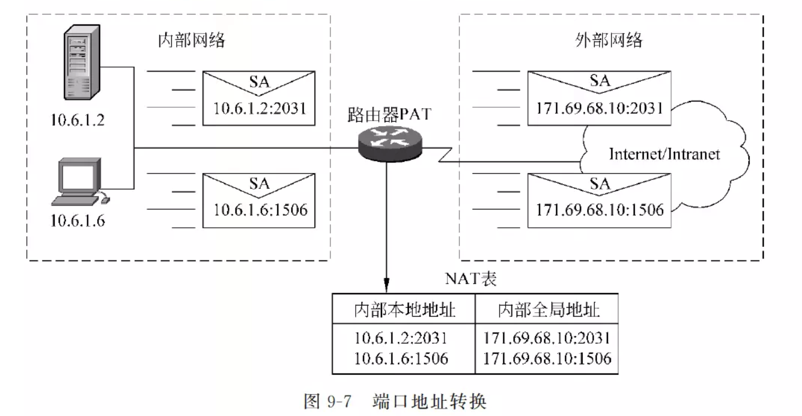
端口地址转换

Slide 8
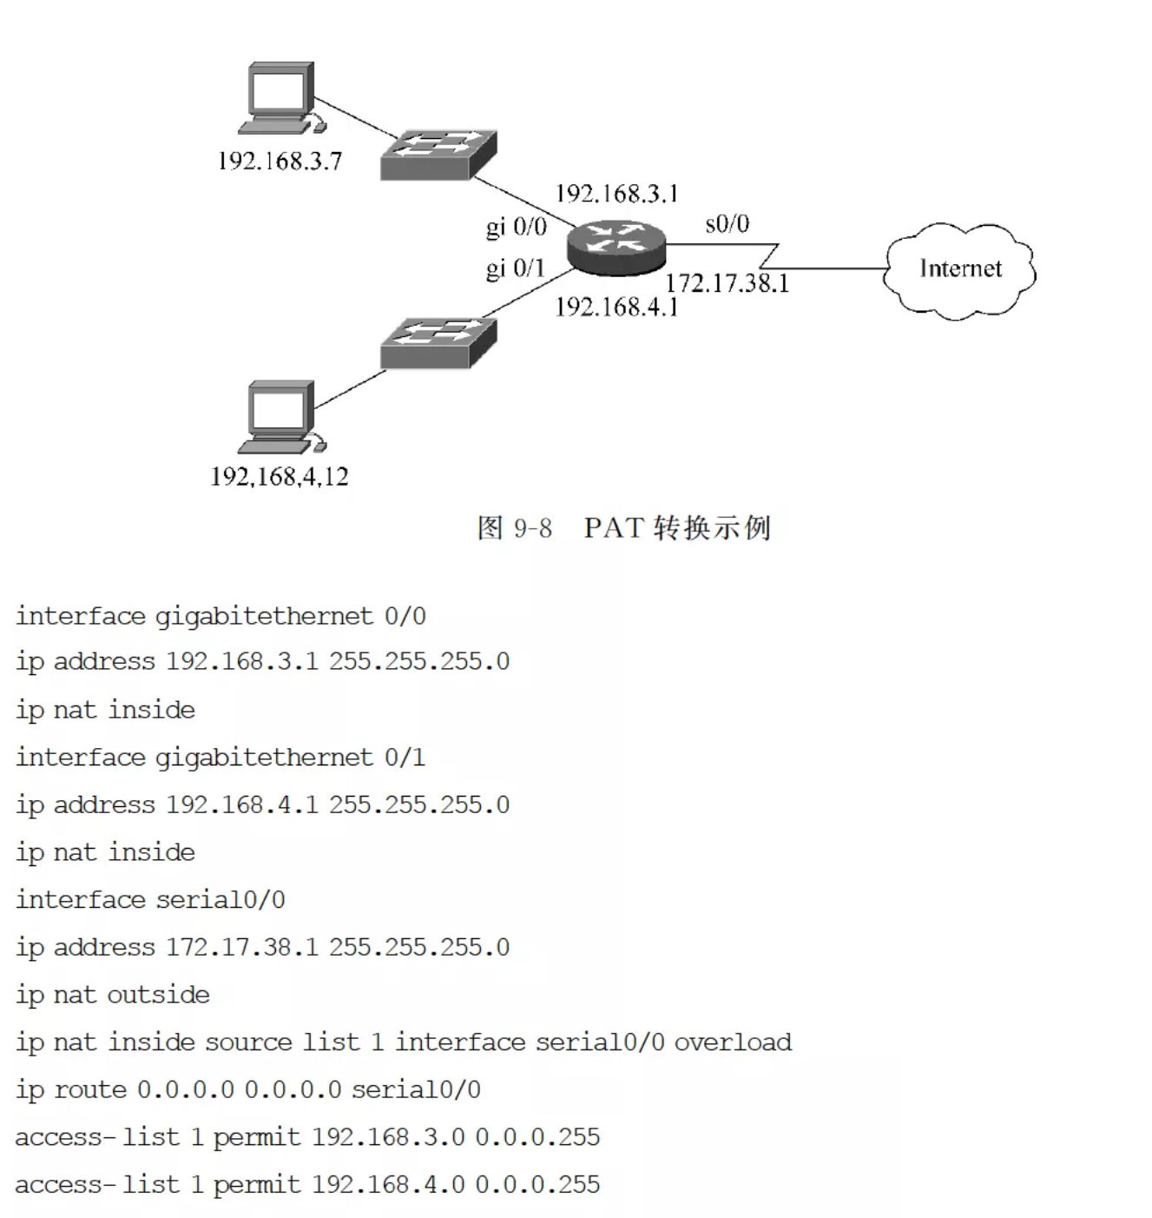

Slide 9
查看NAT表：
  #show ip nat translations

Slide 10
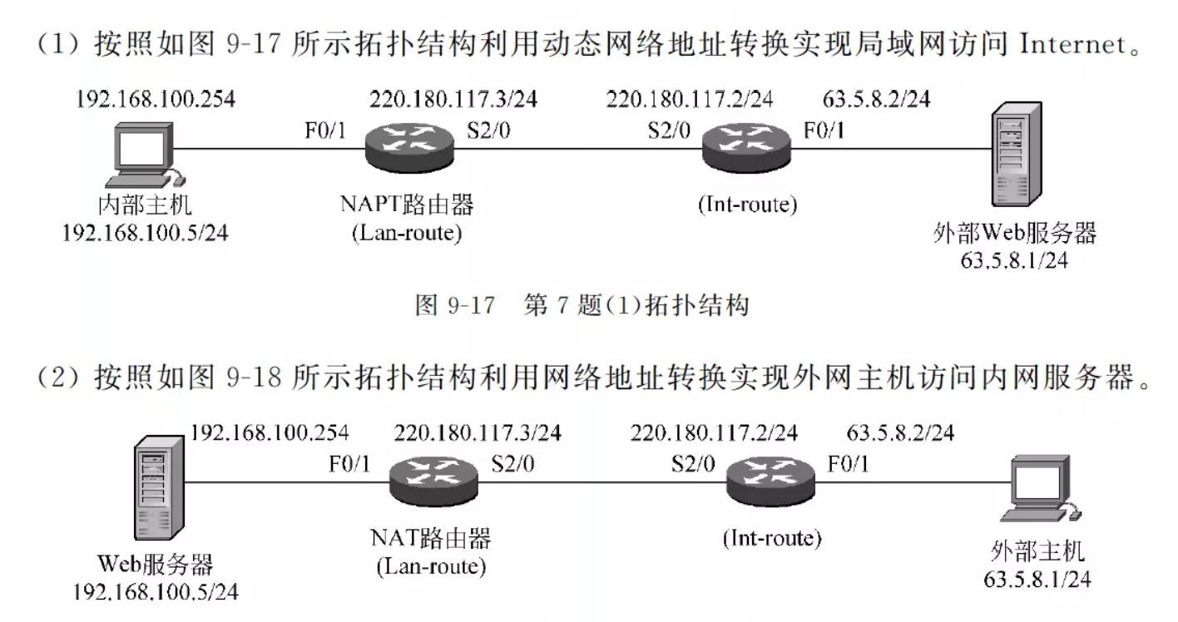
习题9-7

